Slide 1
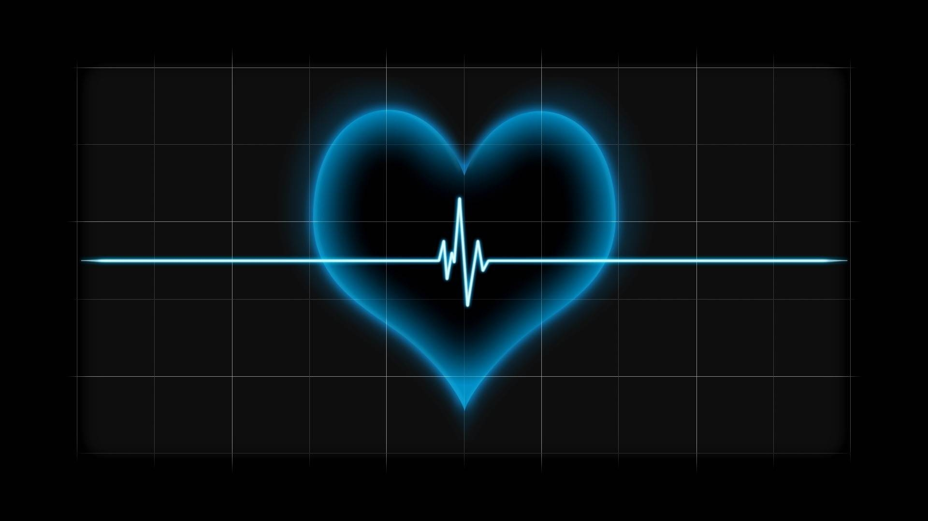
Szív, keringés, erek
H.-Minkó Krisztina
SE, Anatómiai, Szövet- és Fejlődéstani Intézet
2018. február 22. GYTK
Notes:
Keringési rendszer, erek, szív, nyirok, magzati keringés

Slide 2
Az élő szervezetekben sajátos belső környezet alakul ki, ezt a testnedvek alkotják. Ebben foglalnak helyet a sejtek, amelyeknek a testnedvek stabil környezetet biztosítanak. Az állandóságot folytonosan működésben lévő, differenciált szabályozó rendszerek tartják fenn. Testnedvnek számítjuk a vérplazmát és a sejtközötti állomány folyadékát. Ilyenek a nyirok, az agy-gerincvelői folyadék, a belső fül folyadéka és a szemgolyó csarnokvize. A testnedvek alapanyaga a víz, amely igen nagy mennyiségű a szervezetben. A sejteken kívüli víz a testtömeg kb. 20%-a, a sejteken belüli pedig 40%, vagyis összesen 60%-a teljes testtömegünknek! A testnedvek állandóságát szabályozó rendszerek tartják fenn, ezért mondhatjuk, hogy egy bizonyos ionösszetétel, ozmózisos nyomásviszonyok, térfogat, pH és hőmérséklet jellemzi a normális állapotot.
A keringési rendszerek feladata az emberi testben a különböző testfolyadékok (vér, nyirok) szállítása. Ennek motorja a szív a vért keringető rendszerben. Az verőerek (artériák) és gyűjtőerek (vénák) feladata, hogy a vért szállítsák. Az artériás rendszer közvetíti a vért a test felé, a vénák pedig visszajuttatják a szívbe. A szövetekben kapillárisok hálózata alakul ki az artériák egyre kisebb ágakra oszlásával, ezáltal valósulhat meg az anyagok leadása, felvétele, légzési gázok kicserélődése. Ez tulajdonképpen a kapillárisok feladata, itt az érfal egy sejtréteg vastagságúra vékonyodik. Tehát az ideszállított oxigén és tápanyagok leadódnak, a sejtanyagcsere végtermékei pedig elszállítódnak, köztük a szén-dioxid.

Slide 3
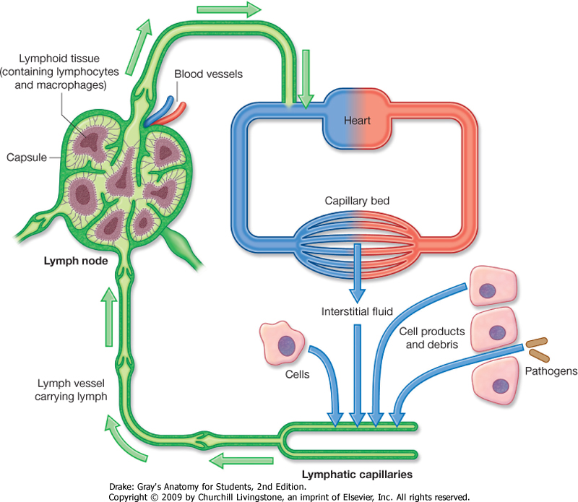

Slide 4
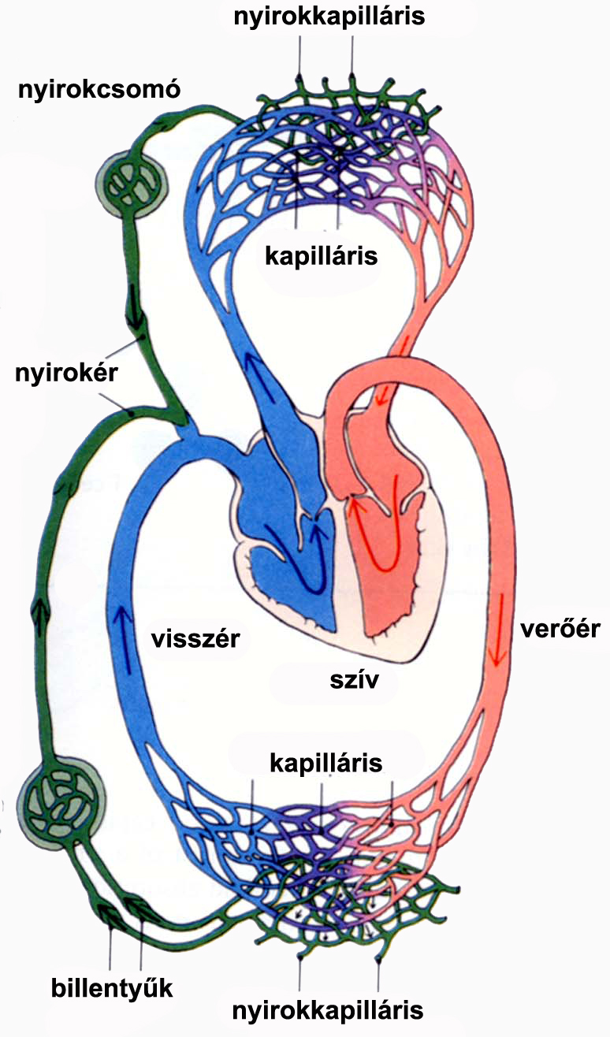

Slide 5
A kis és a nagyvérkör
Kisvérkör:
jobb kamra – pulmonális arteriák –
tüdőkapillárisok –
pulmonális vénák – bal pitvar
Nagyvérkör:
bal kamra – aorta – verőerek –
kapillárisok a test szöveteiben –
visszerek – jobb pitvar
Fennmaradó szövetközti nedv elszállítása:
nyirokkeringés
(Verőér/arteria: a szívtől el
Visszér/vena: a szív felé)

Slide 6
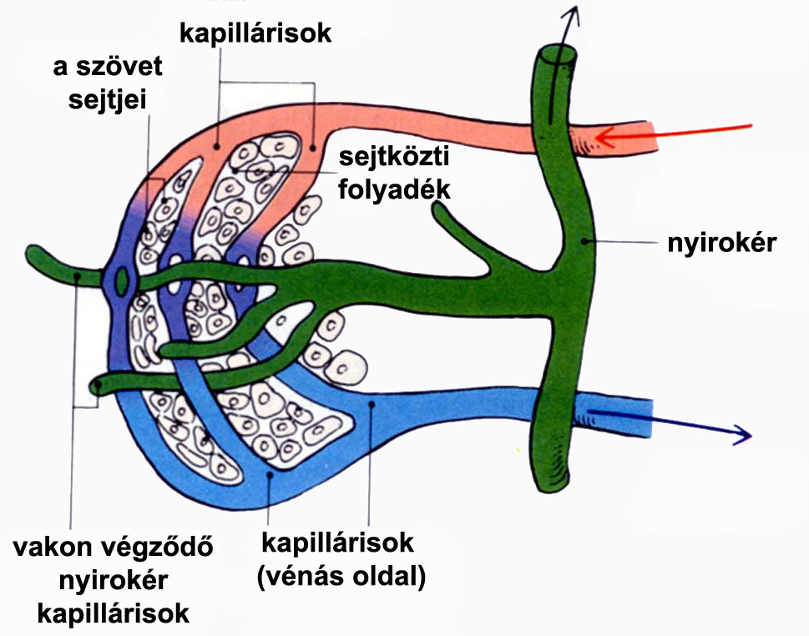
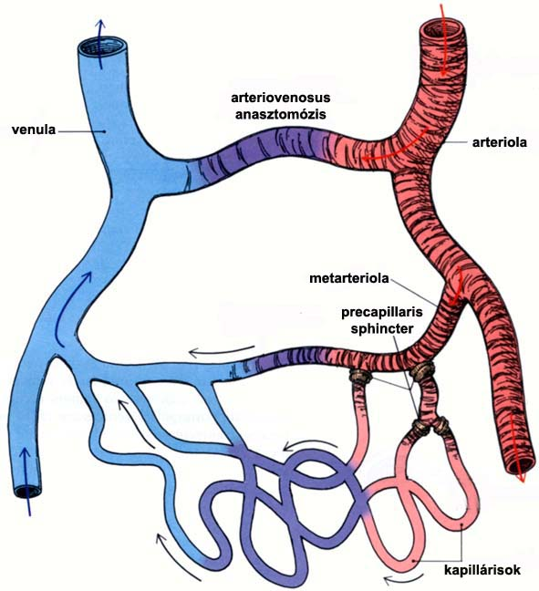
Mikrocirkuláció

Slide 7
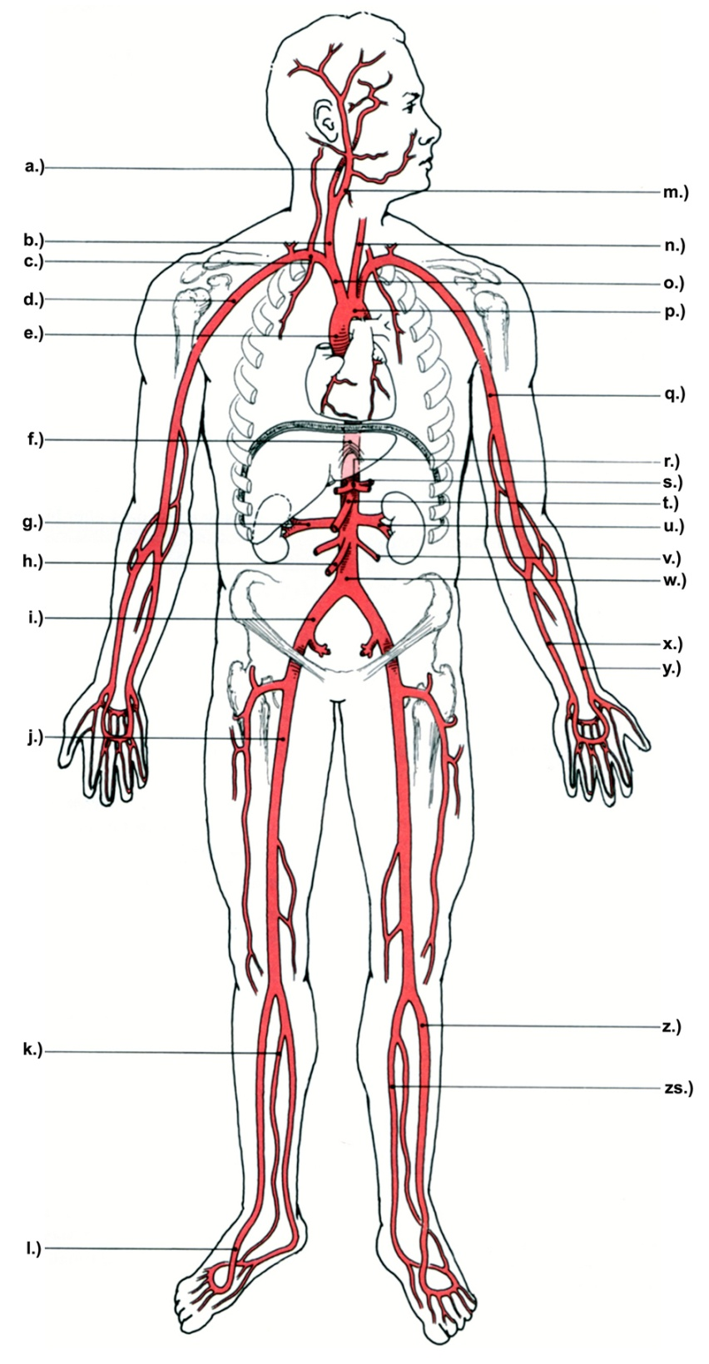
a. Belső fejverőér / a. carotis interna
b. Jobb közös fejverőér / a. carotis communis dextra
c. Kulcscsont alatti ér / a. subclavia
d. Hónalji verőér / a. axillaris
e. Felszálló aorta / aorta ascendens
f. Hasi aorta / aorta abdominalis
g. Jobb veseverőér / a. renalis dextra
h. Alsó bélfodri ér / a. mesenterica inferior
i. Közös csípőverőér / a. iliaca communis
j. Combverőér / a. femoralis
k. Szárkapcsi arteria / a. fibularis
l. Lábháti verőér / a. dorsalis pedis
m. Külső fejverőér / a. carotis externa
n. Bal közös fejverőér / a. carotis communis sinistra
o. a. brachiocephalica
p. Aortaív / arcus aortae
q. A kar verőere / a. brachialis
r. Truncus celiacus
s. Mellékvese verőere / a. suprarenalis
t. Felső bélfodri ér / a. mesenterica superior
u. Bal veseverőér / a. renalis sinistra
v. Gonádot ellátó verőér / a. testicularis/ovarica
w. Hasi aorta / aorta abdominalis
x. Singcsonti ér / a. ulnaris
y. Orsócsonti verőér / a. radialis
z. Elülső sípcsonti ér / a. tibialis anterior
zs. Hátulsó sípcsonti ér / a. tibialis posterior

Slide 8
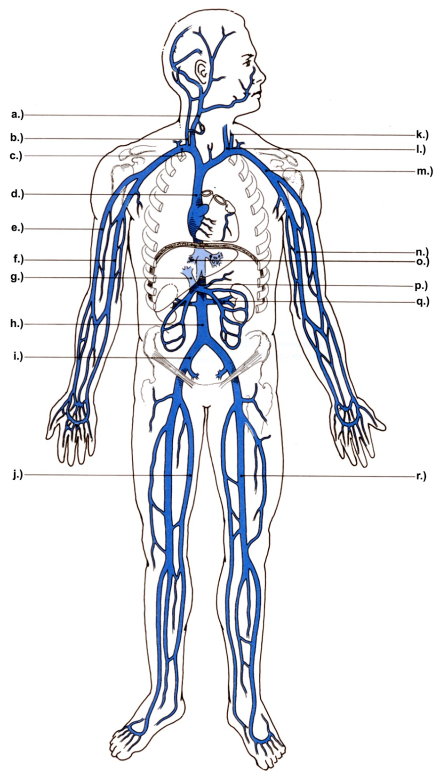
a. Belső torkolati visszér / v. jugulari interna
b. Külső torkolati visszér / v. jugulari externa
c. Kulcscsont alatti visszér / v. subclavia
d. Felső üres visszér / v. cava superior
e. „Fejvéna” / v. cephalica
f. „Királyvéna” / v. basilica
g. Portális véna / v. portae
h. Alsó üres visszér / v. cava inferior
i. Közös csípővisszér / v. iliaca communis
j. v. saphena magana
k. Belső torkolati visszér / v. jugulari interna
l. Külső torkolati visszér / v. jugulari externa
m. Hónalji visszér / v. axillaris
n. A felkar visszere / v. brachialis
o. Májvéna / v. hepatica
p. Felső bélfodri visszér / v. mesenterica superior
q. Vesevisszér / v. renalis
r. Combvéna / v. femoralis

Slide 10
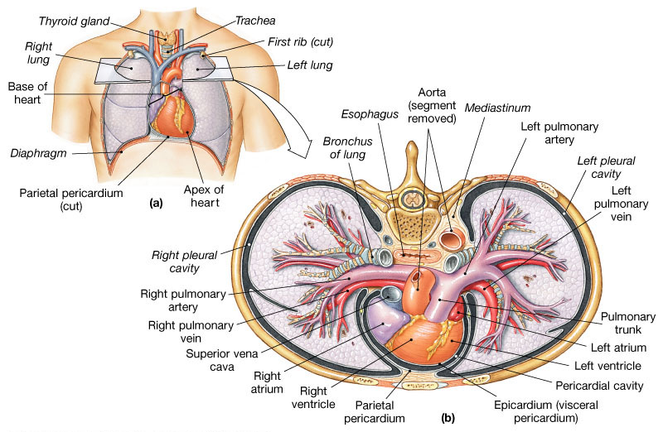
Situs cordis

Slide 11
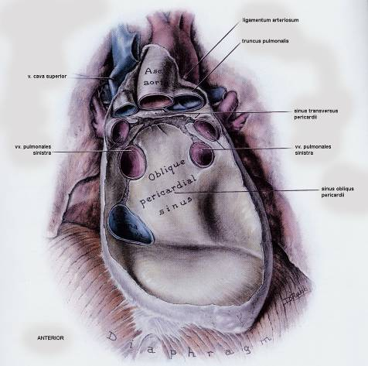
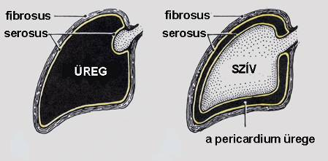
A szívburok (pericardium)
A belső szervek, amelyek erős térfogatváltozásbnak és elmozdulásnak vannak kitéve, savós üregekben helyezkednek el. Ezek minden oldalról zárt capillarisrések, amelyek egy fénylő, sima, savós hártyával (serosa) fedettek és egy bizonyos mennyiségű folyadékot tartalmaznak.
Visceralis lemez (serosa visceralis), parietalis lemez (serosa parietalis), áthajlanak egymásba általában a szervek kapujánál.
Epicardium: pericardium serosum, lamina visceralis
Pericardium: pericardium serosum, lamina parietalis
pericardium fibrosum erősíti
tracheához, rekeszhez rögzül
Szív rögzítése: nagyvénák által (vénás kereszt)
koponyaalaphoz, karokhoz, májhoz,
tüdőkhöz

Slide 12
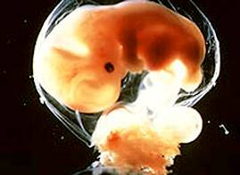
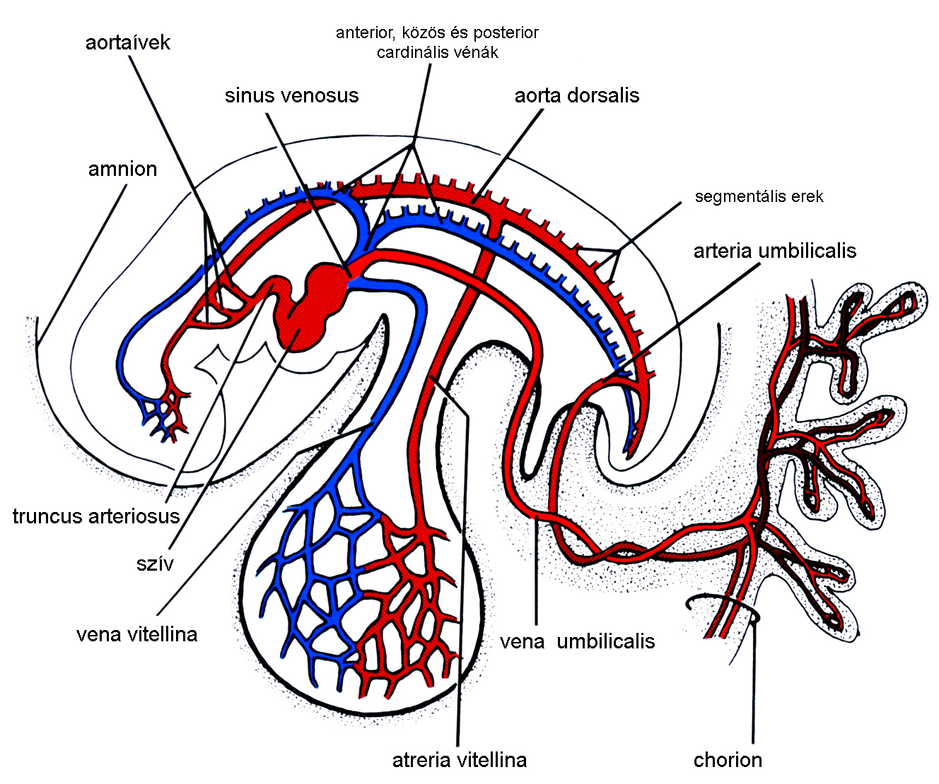
A szív szerkezetét fejlődéséből
érthetjük meg

Slide 13
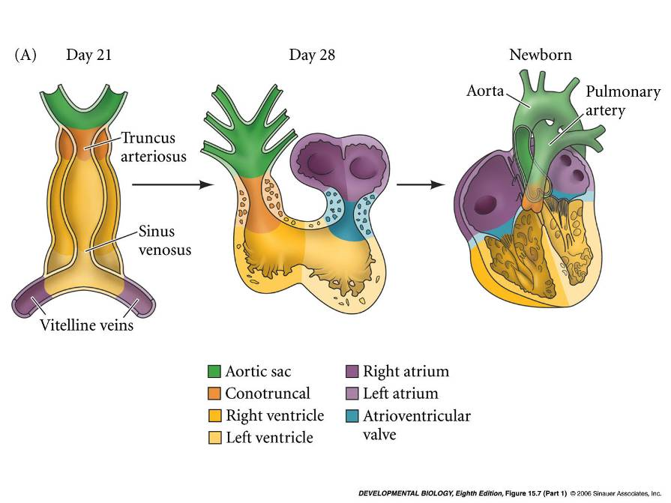
A szív szerkezetét fejlődéséből érthetjük meg
The interventricular septum divides the heart
into a right heart for the pulmonary
circulation and a left heart for the systemic
circulation.
Each half has an atrium and a ventricle.
15.7 Cardiac looping and chamber formation

Slide 14
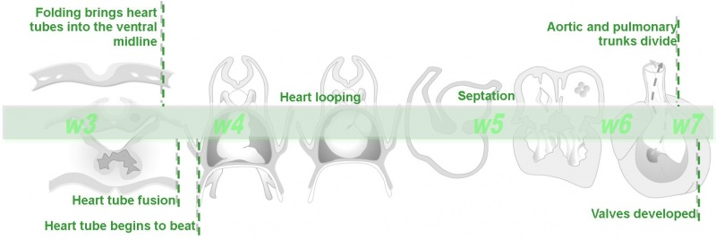
http://php.med.unsw.edu.au/embryology/index.php?title=File:Basic_Heart_Development_Timeline.jpg

Slide 15
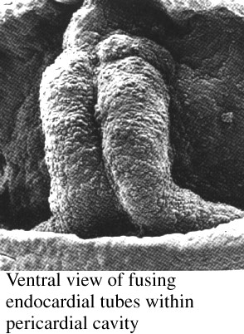
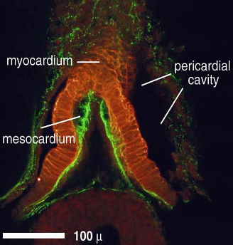
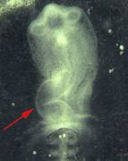
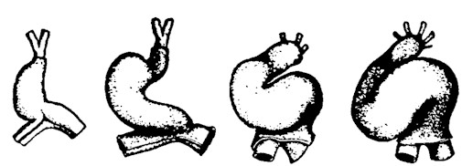

Slide 16
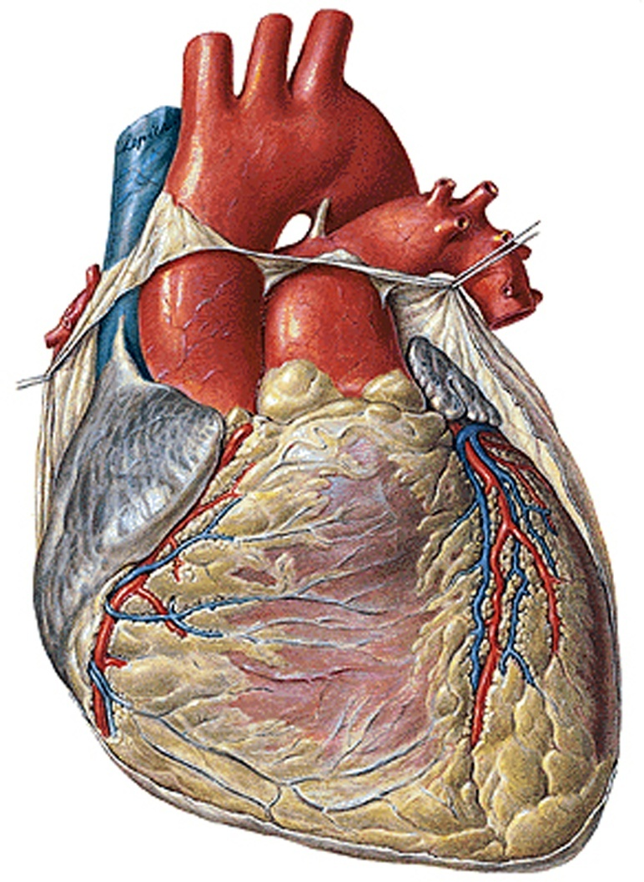
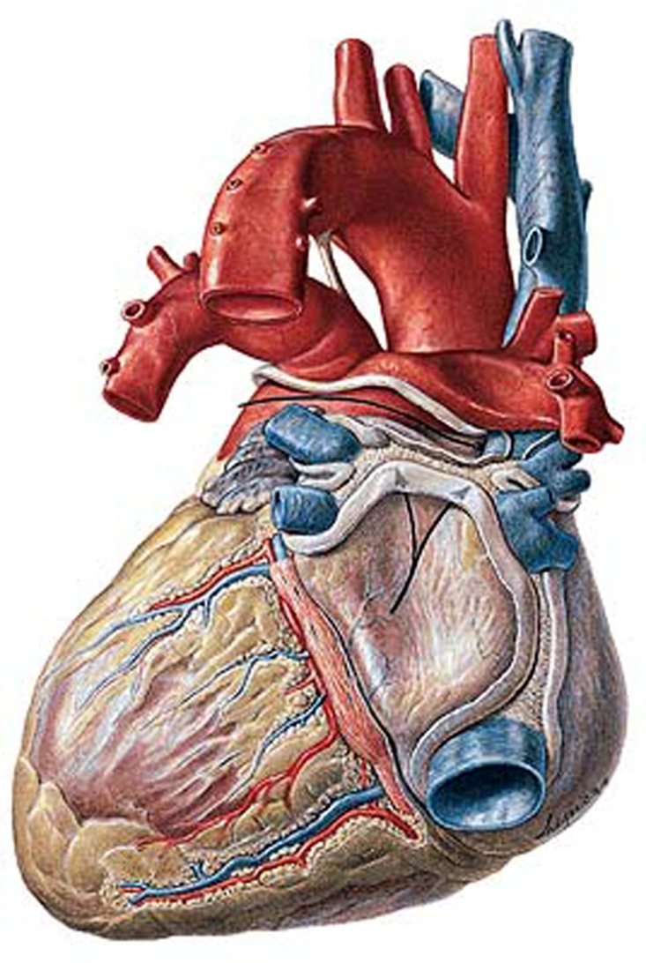
Szív: felszínek
Basis cordis
Facies
mediastinalis
Facies
sternalis
Apex cordis
Facies diaphragmatica

Slide 17

Szív: külső felszín (facies sternalis)
Aorta
Vena cava superior
Truncus pulmonalis
Jobb fülcse
(auricula dextra)
Bal fülcse
(auricula sinistra)
Jobb pitvar
(atrium dextrum)
Bal kamra
(venrticulus sinister)
Sulcus coronarius
Sulcus interventricularis
anterior
Jobb kamra
(ventriculus dexter)
Apex cordis

Slide 18

Szív: külső felszín (facies mediastinalis)
Vena cava superior
Aortaív
Venae pulmonales
(tüdővénák)
Truncus pulmonalis
Sulcus coronarius
Bal pitvar
(atrium sinistrum)
Sulcus interventricularis
posterior
Bal kamra
(venrticulus sinister)
Jobb pitvar
(atrium dextrum)
Vena cava inferior
Apex cordis

Slide 19
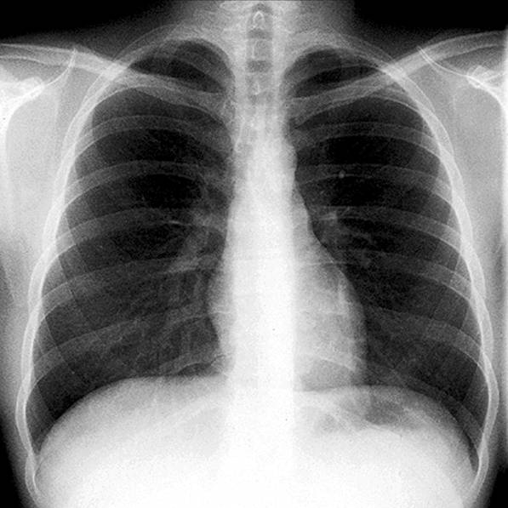
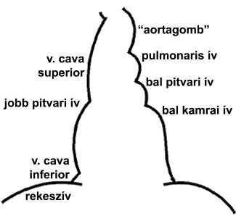
A mellkas röntgenképe. A szív vetülete
tüdőerek rajzolata
gyomorléghólyag

Slide 20
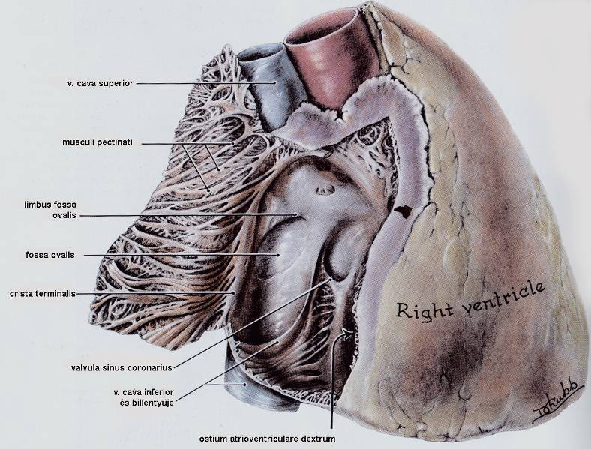
A szív üregei: jobb pitvar

Slide 21
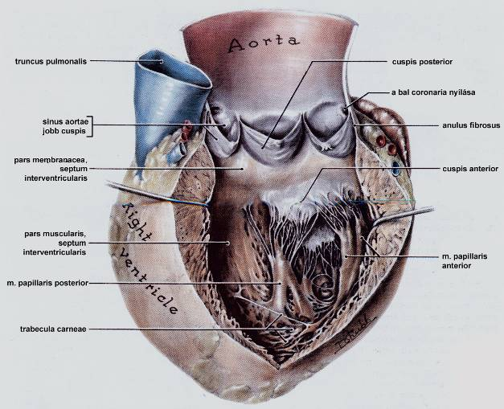
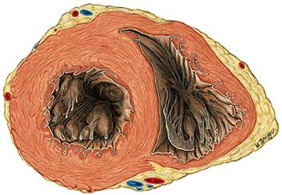
A szív üregei: bal kamra

Slide 22
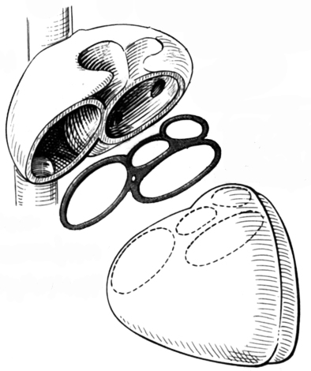
A szív rostos váza: anulus fibrosus
v. cava superior
bal pitvar
pulmonalis szájadék:
semilunaris billentyű
jobb pitvar
aorta-szájadék:
semilunaris billentyű
bal vénás szájadék:
bicuspidalis billentyű
v. cava inferior
jobb vénás szájadék:
tricuspidalis billentyű
bal kamra
nyílás a His-köteg számára
jobb kamra

Slide 23
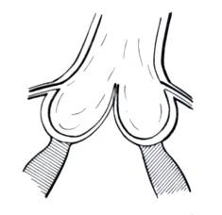
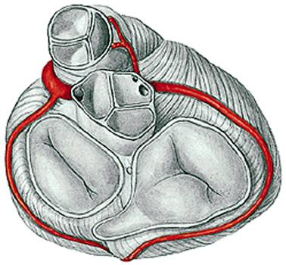
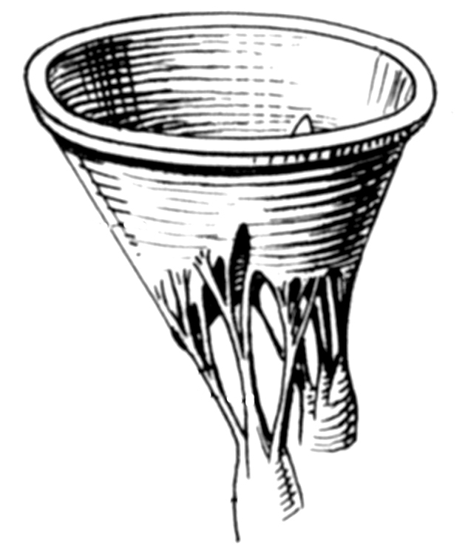
A szívbillentyűk
pulmonalis
szájadék
vitorlás, csúcsos (cuspidalis)
billentyű
jobb és bal vénás
szájadékok
aortaszájadék
zsebes (semilunaris)
billentyű
Aorta
truncus pulmonalis
(arteriás szájadékok)
bal oldal
jobb oldal
Szívciklus: megtelődött kamra összehúzódással kiürül (nyitás-sytole)
kiürített kamra újratelődése elernyedt állapotban (zárás-diastole)

Slide 24
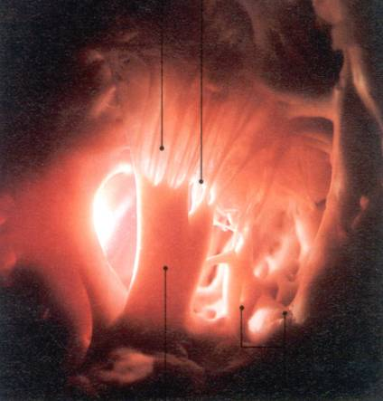
Szívbillentyűk 1. vitorlás (cuspidalis) billentyű, vénás szájadékok
Stenosis: gyulladás utáni hegesedés szűkületet okoz
Insufficientia:billentyűszélek hegesedés miatt megrövidülnek, nem jól zárnak
vitorla (cuspis)
endocardium kettőzet
ínhúr (chordae tendineae)
pitvari visszacsapás ellen
papilláris izom (mm. papillares)
jobb oldal:
tricuspidalis billentyű
bal oldal:
bicuspidalis
(mitralis) billentyű

Slide 25
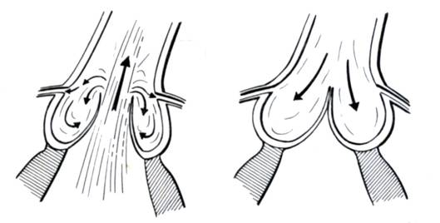
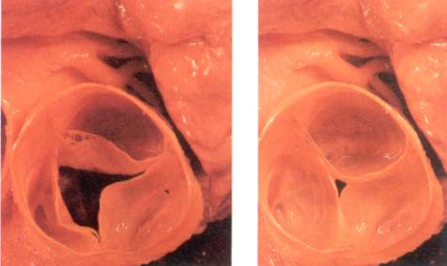
Szívbillentyűk 2. zsebes (semilunaris) billentyű
nyitott
zárt
Aortaszájadék (valva aortae)
és pulmonális szájadék
(valva trunci pulmonales)
Mindkettő 3 tasakos.
nyitott
zárt
Valvulae semilunares, szintén endocardium kettőzet.
Jobb és bal aortatasakból ered a jobb és bal szívkoszorúér.
A kamrai systoléban a billentyűszélek eltávolodnak egymástól, de nem fekszenek szorosan az érfalhoz a tasakokban keletkezett örvénylés miatt.
Stenosis, insufficientia itt is felléphet.

Slide 26
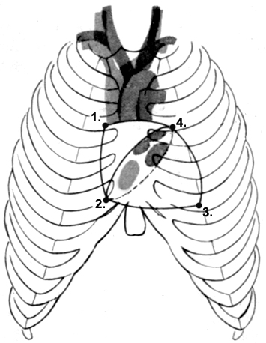
A szív vetülete
Hallgatózási pontok a mellkason
1.: v. cava superior, aortabillentyű
(jobb 3. bordaporc szegycsonti végénél,
2. bordaköz)
2.: sulcus coronarius jobb vetülete
tricuspidalis billentyű
(jobb 6. borda sternalis rögzülése)
3.: szívcsúcs
mitralis billentyű (bal 5. bordaköz,
medioclavicularis vonalon belül)
4.: sulcus coronarius bal vetülete
pulmonalis billentyű
(bal 2. bordaköz, parasternalisan)

Slide 27
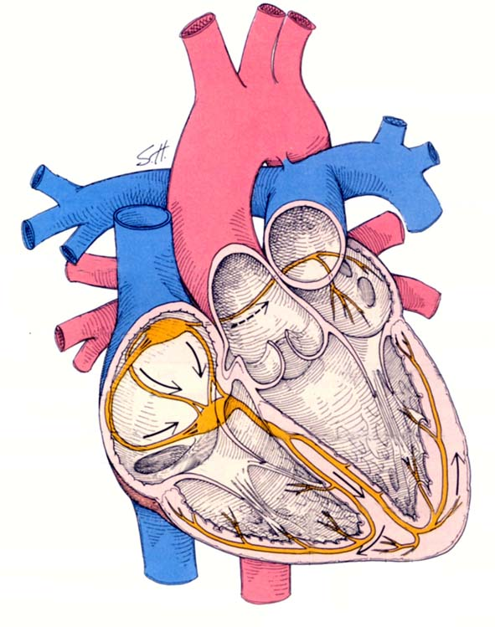
Ingerkeltő és ingervezető rostok
sinoatriális
csomó
His-köteg
Tawara-szárak
atrioventricularis
csomó
Purkinje-rostok

Slide 28
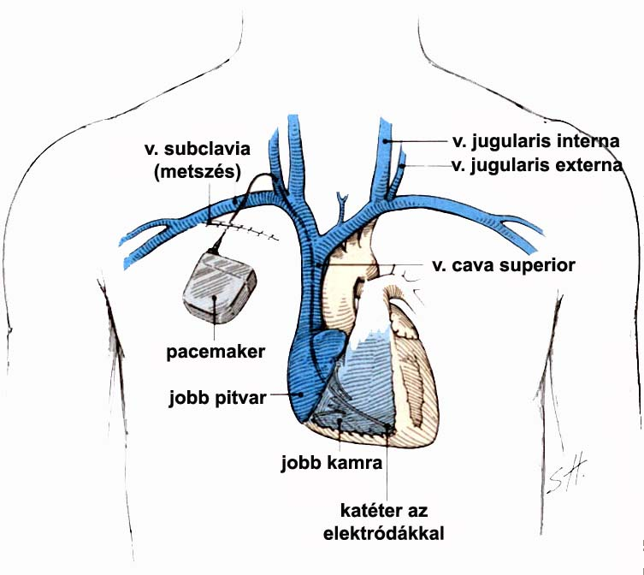
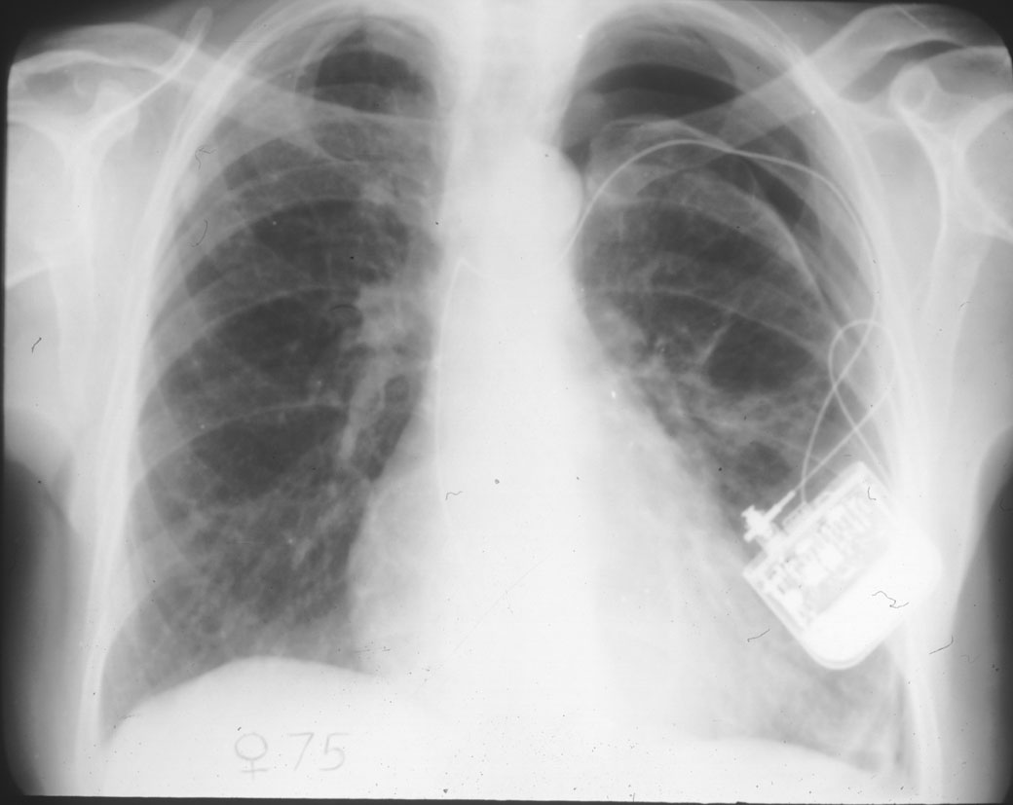
A pacemaker
http://myweb.lsbu.ac.uk/dirt/museum/margaret/66--732-1160120.jpg

Slide 29
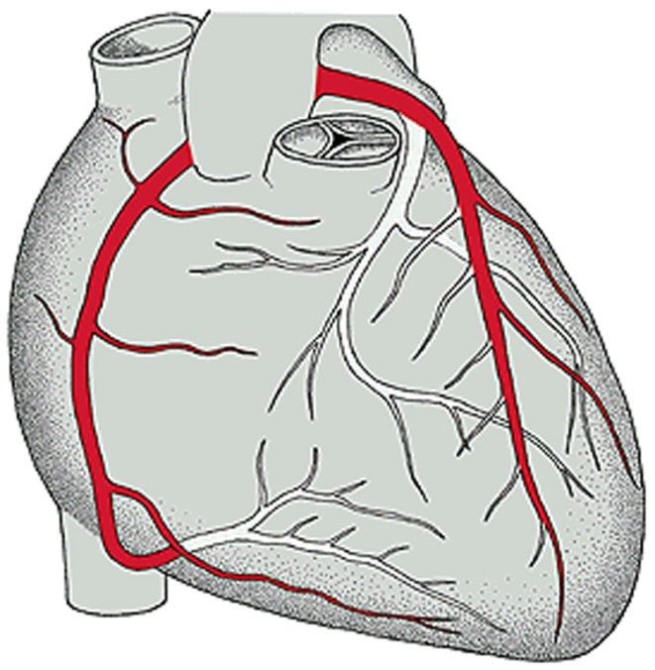

A szív vérellátása
A percvolumen kb. 5-10 %-a a szívizom táplálására szolgál.
A koszorúerek a nagyvérkör részei („vasa privata et publica”).
arteria coronaria sinistra
(bal koszorúér)
Szívinfartus!
aortabillentyű
(valvula semilunaris dextra)
arteria coronaria dextra
(jobb koszorúér)
Az anasztomózisok az artériák között
egy elzáródásnál nem elégségesek
collateralis keringés kialakítására,
ezért az érelzáródás szívinfartushoz vezet.
Stenocardia: szívinfarktus, szívembolia
a bal koszorúér
szájadéka
és ágai

Slide 30
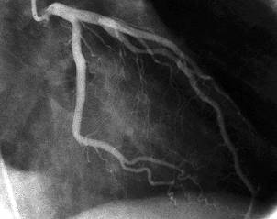

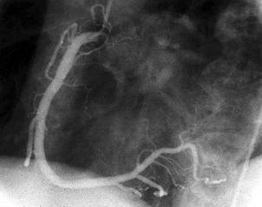
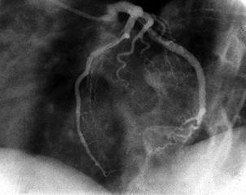
Coronarográfia
bal koszorúér jobb irányból…
A koszorúserek kontrasztanyaggal
szelektíven feltölthetők.
Az így készült röntgenképen
tanulmányozható az erek állapota.
jobb koszorúér
…és bal felől

Slide 31
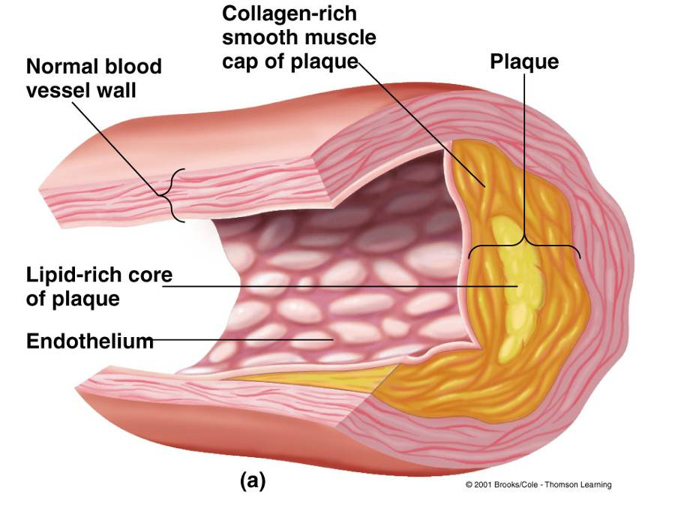
Cholesterol is a type of lipid
Transported by transport proteins
Too much cholesterol leads to its deposition in blood vessels
Reduces blood flow and causes tissue hypoxia
Often a clot will also form due to cholesterol deposition

Slide 32
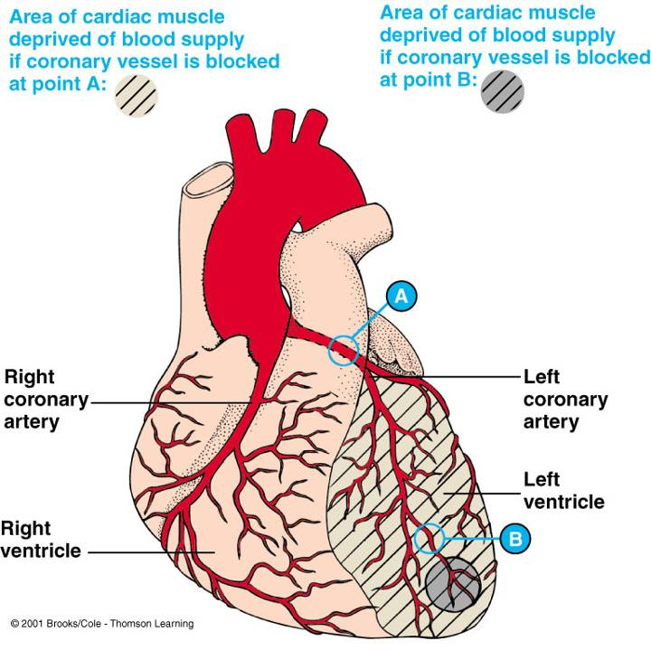
Atherosclerosis is thickening of blood vessel wall due to cholesterol deposition
Can reduce blood supply to vital heart muscle tissue (Ischemia)
Ischemia leads to hypoxia. As hypoxia progresses, part of the tissue will die due to lack of oxygen, causing myocardial infarction.

Slide 33
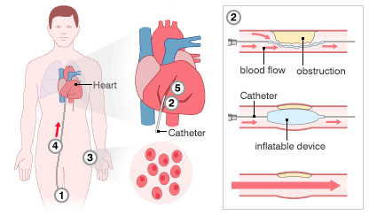
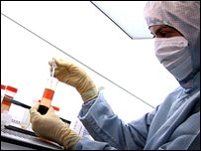
Stem cell jabs for heart patients
STEM-CELL INJECTION 1 Catheter inserted into blood vessel 2 Device inflated to widen blocked coronary artery 3 Sample of bone marrow taken and stem cells isolated 4 Cells are injected into the heart through the catheter 5 The stem cells develop into new heart muscle cells
Doctors are launching a trial to see if patients can be treated using injections of their own stem cells within five hours of a heart attack. Early evidence has suggested bone marrow stem cells can be used to repair the damage to the heart muscle that is inflicted during a heart attack. And that could help prevent subsequent heart failure, which is more of a threat than the initial attack itself. The trial, run by Barts Hospital in London, will involve up to 100 people. The project is the first to be funded by the UK Stem Cell Foundation.
news.bbc.co.uk/2/hi/health/6121868.stm

Slide 34
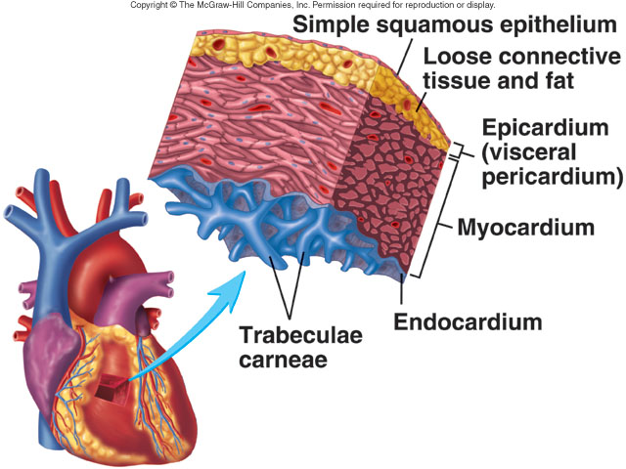
A szívfal rétegei

Slide 35
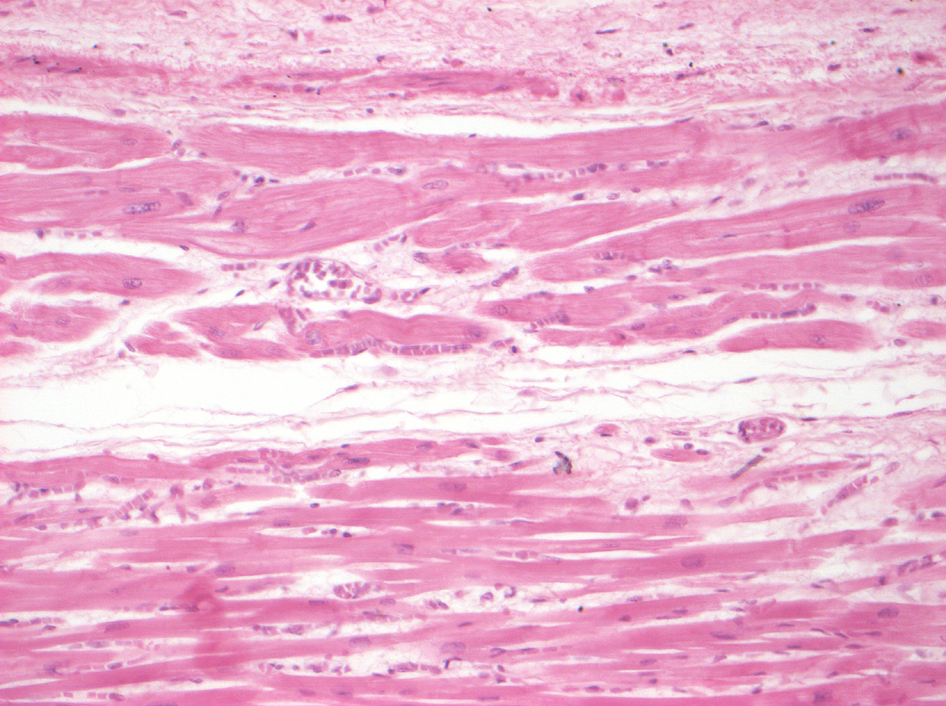
A szívizom és a Purkinje-sejtek mikroszkópos képe
Purkinje sejtek
(a szív ingervezető nyalábja)
szívizom

Slide 36
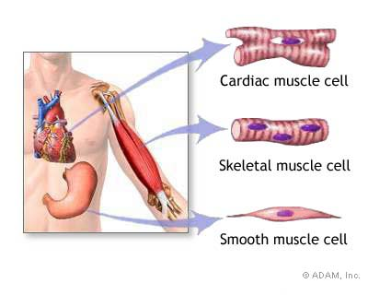
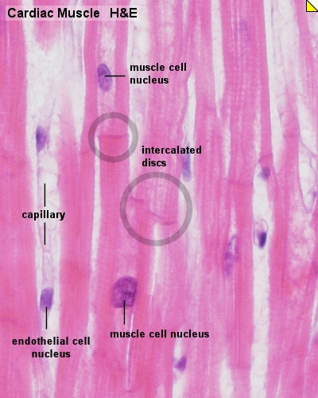
The 3 types of muscle tissue are cardiac, smooth,
and skeletal.
Cardiac muscle cells are located in the walls of the heart, appear
spindle-shaped, and are under involuntary control.
Smooth muscle fibers are located in walls of hollow visceral organs,
except the heart, appear striated, and are also under involuntary
control.
Skeletal muscle fibers occur in muscles which are attached to the s
keleton. They appear striated in appearance and are under voluntary control.
www.lab.anhb.uwa.edu.au/.../Muscle/Muscle.htm
www.nytimes.com/imagepages/2007/08/01/health/...

Slide 37
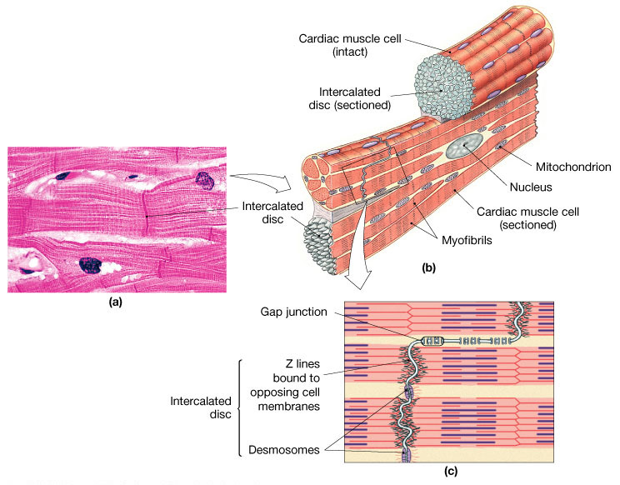
A szívizom szerkezete

Slide 38
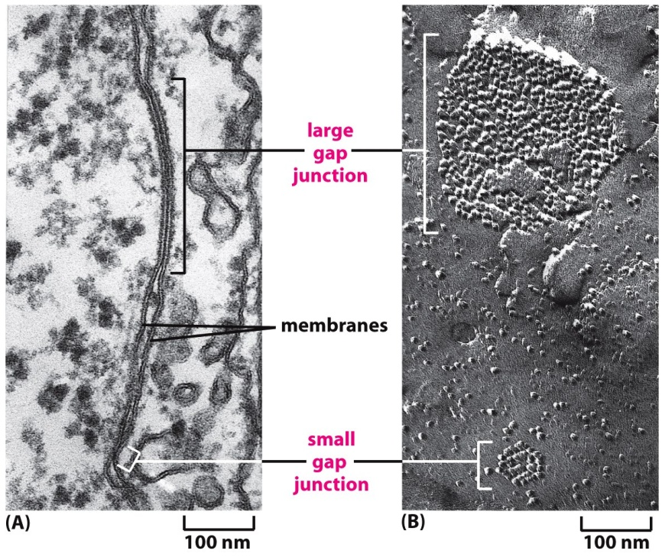




Gap junction=nexus

Slide 39

Koszorú erek

Slide 40
Magzati keringés
Jellegzetességei:
!A tüdőben nincs légcsere!
1. PLACENTA
2. KÖLDÖKEREK
1 db véna, 2 darab arteria
3. Shunt a v. umbilicalis és a v. cava inferior között:
DUCTUS VENOSUS
4. Shunt a szívben:
FORAMEN OVALE
5. Shunt az aorta és az a. pulmonalis között:
DUCTUS ARTERIOSUS BOTALLI
Születés után eltűnnek, maradványaik felfedezhetők:
Köldökvéna - a hasfaltól májhoz futó páratlan szalag szabad széle
Köldökarteriák - maradványai a húgyhólyag ellátásában vesznek részt
Ductus venosus - szalagos maradvány a máj alsó, zsigeri felszínén
Foramen ovale - fossa ovalis
Ductus arteriosus - kötőszövetes köteg az aorta és a jobb a. pulmonalis között

Slide 41


Magzati keringés

Slide 42


Slide 43
Az érrendszer felépítése

Slide 44



A keringési rendszer szövettana
Tunica intima:
endothelsejtek
Tunica media:
rugalmas rostok simaizomsejtek
Tunica adventitia:
laza kötőszövet
apró erek
kapilláris
arteria
arteriola

Slide 45

Köszönöm a figyelmet!

Slide 46
Forrás:
Carola R., Harley P.J., Noback R.C.: Human Anatomy and Physiology
Langman: Orvosi embriológia
Gilbert: Developmental Biology
Keith L. Moore: Clinically oriented anatomy
Putz R., Pabst R.: Sobotta: Az ember anatómiájának atlasza, 1. kötet
Szentágothai J., Réthelyi M.: Funkcionális anatómia, 2. kötet
H. Leonhardt: SH atlasz, Anatómia II.
www.lab.anhb.uwa.edu.au/.../Muscle/Muscle.htm
A szövettani képeket Dr. Lukáts Ákos készítette
Társszerzők: Dr. Botos Erzsébet, Dr. Nagy Nándor

